Slide 1
Козівський
дитячий парк
«Лісова пісня»

Slide 2
Презентація досвіду керівника гуртків Козівського дитячого парку «Лісова пісня» Івашків Галини Ігорівни

Slide 3
Освіта – Тернопільський державний педагогічний університет ім. В.Гнатюка
Спеціальність – вчитель біології, валеології, екології
Посада – керівник гуртків
Педагогічний стаж – 17 років
Підвищення кваліфікації – курси ОКІППО 2014р.

Slide 4
Моє педагогічне кредо
Жодна людина не приходить у світ в остаточно викристалізуваній подобі у своєму житті, хоч яке би воно не було, вона безперервно розвивається, безперервно формує власну особистість.
Життєве кредо
Ніколи не зупинятися на досягнутому.

Slide 5
Науково-методична діяльність
Проблема, над якою працюю:
«Нетрадиційні форми і методи екологічного виховання».
Тема самоосвіти:
«Формування в гуртківців практичних вмінь і навичок шляхом використання диференційованого підходу»

Slide 6
Форми проведення гурткових занять
Колективна (робота з усім складом гуртка): лекція, бесіда, розповідь, диспут, екскурсія, похід тощо.
Групова: практична робота, конструювання, ділова гра, змагання, постановка експерименту.
Індивідуальна (робота з кожним вихованцем окремо)

Slide 7
Діяльність керівника гуртка
Планування роботи.
Організаційна діяльність гуртківців.
Робота із самовдосконалення, саморозвитку.
Педагогіка співробітництва.

Slide 8
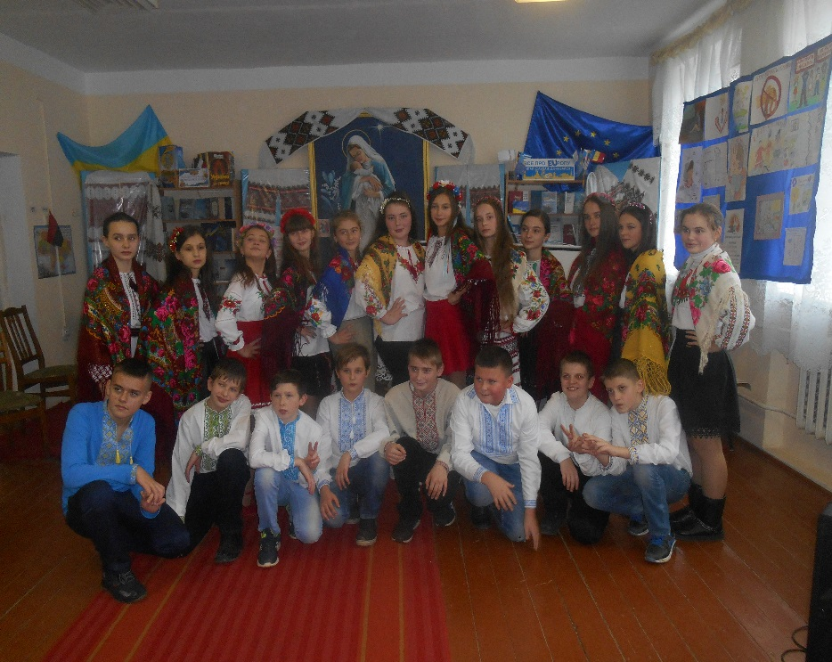
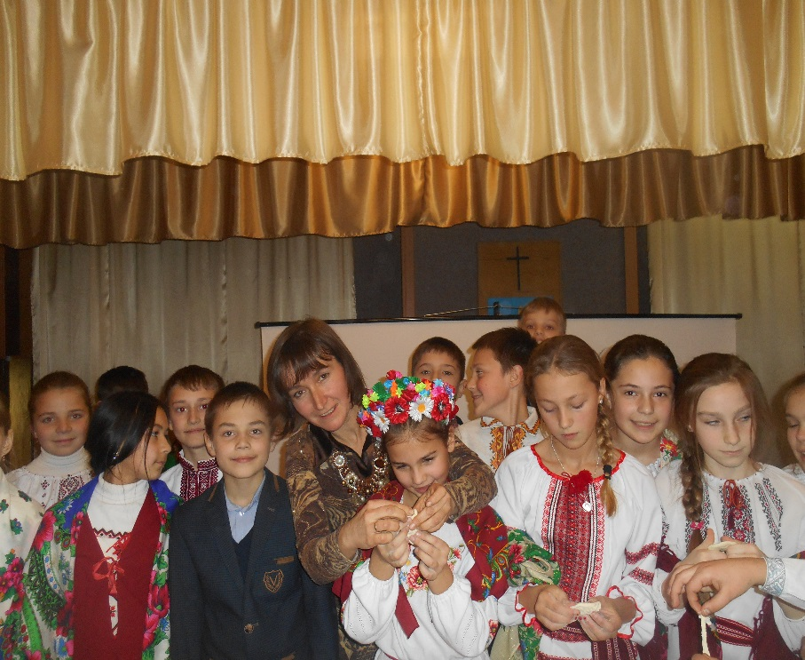
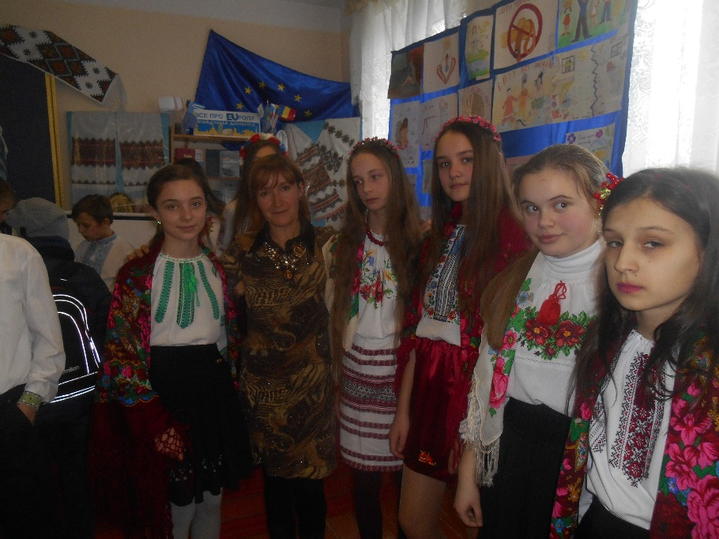
Наші свята
Андріївські вечорниці

Slide 9
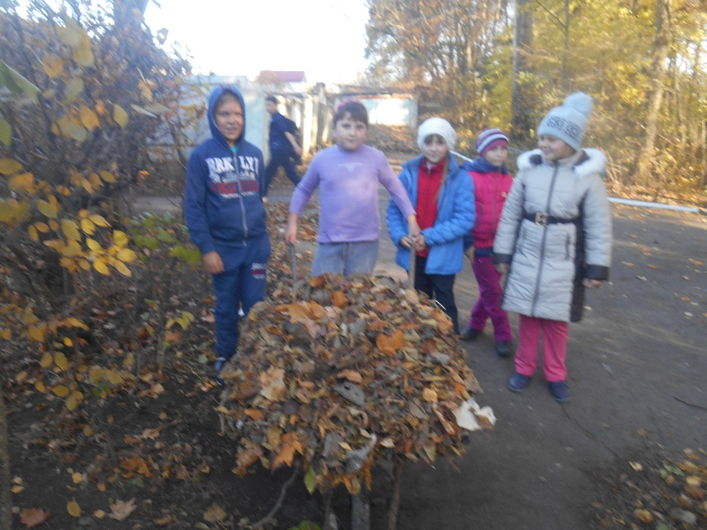
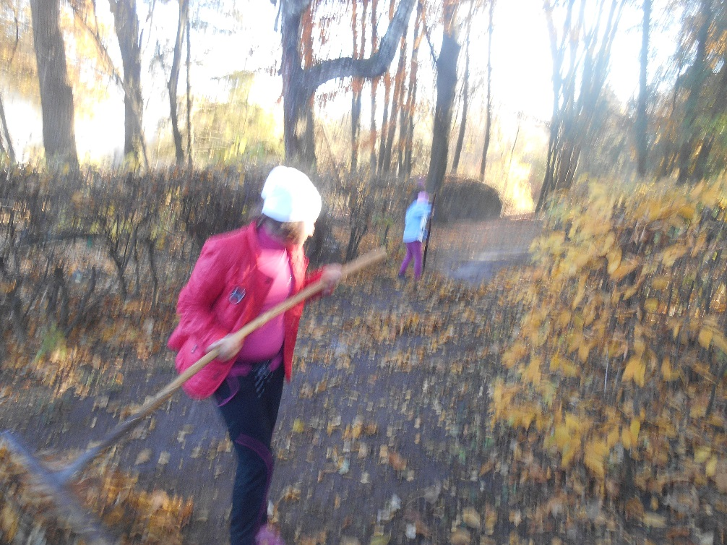
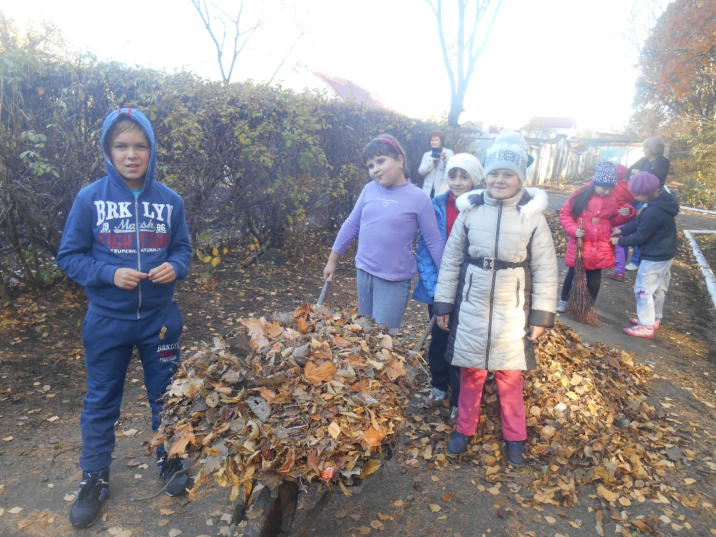
Стежками рідного краю

Slide 10
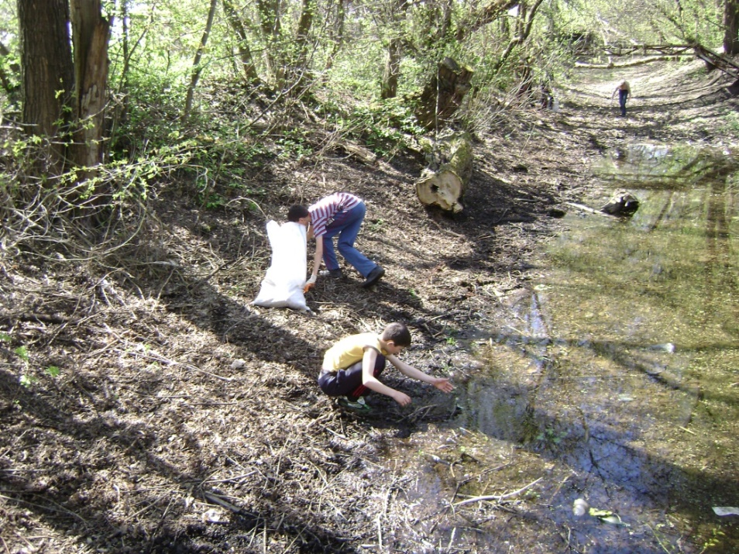
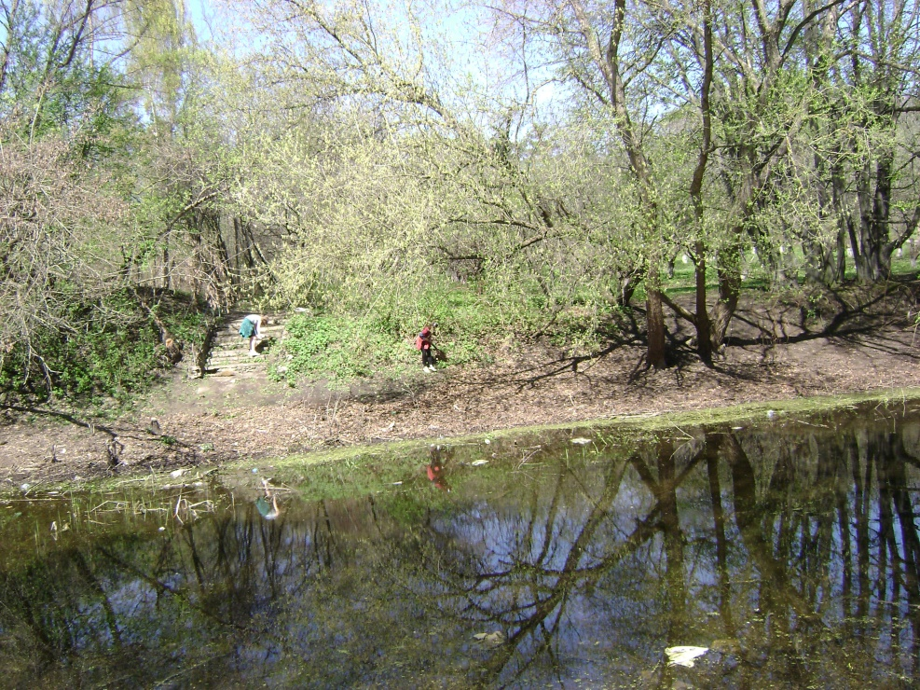
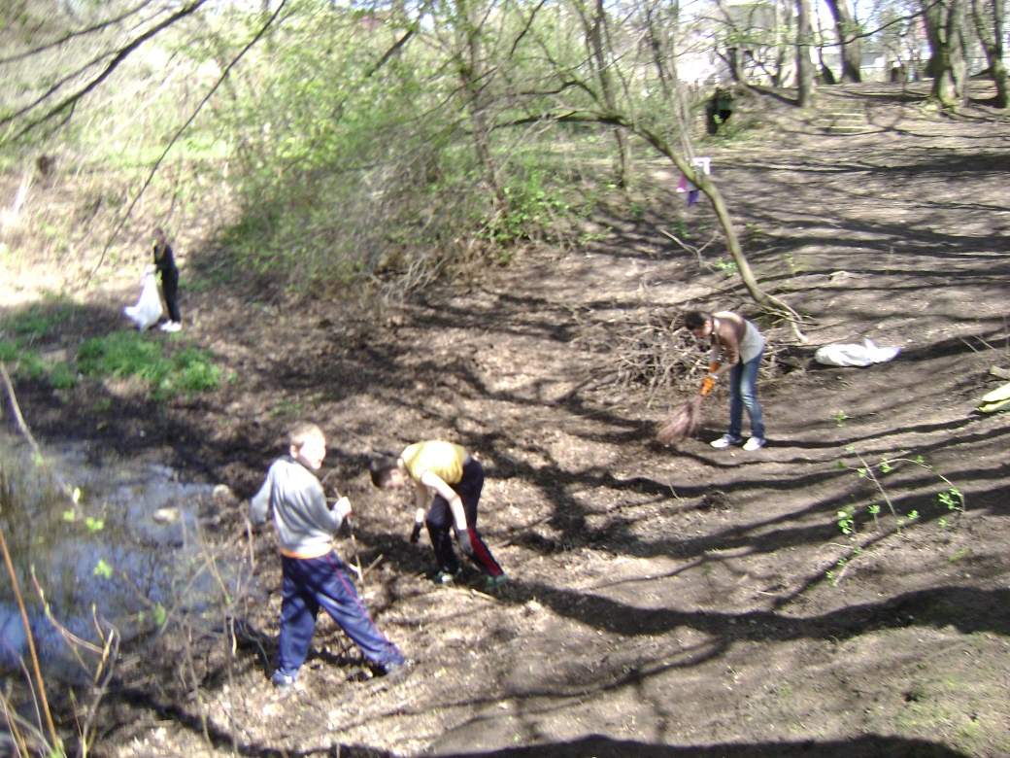
Участь у Всеукраїнській толоці

Slide 11
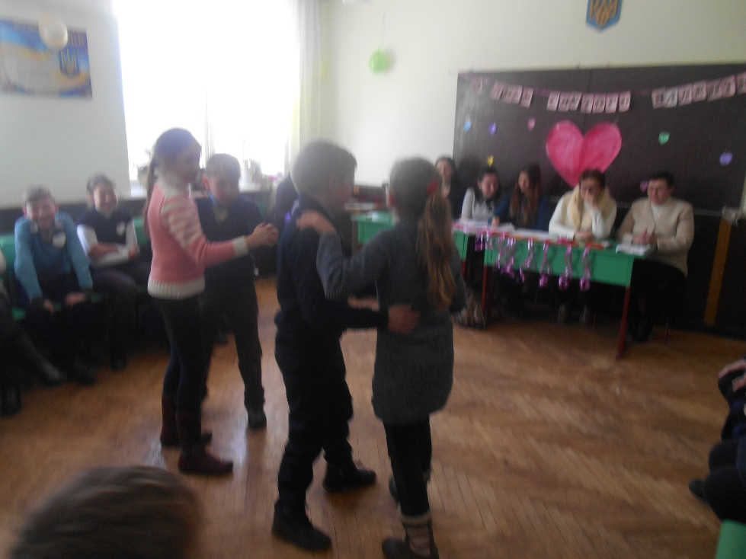
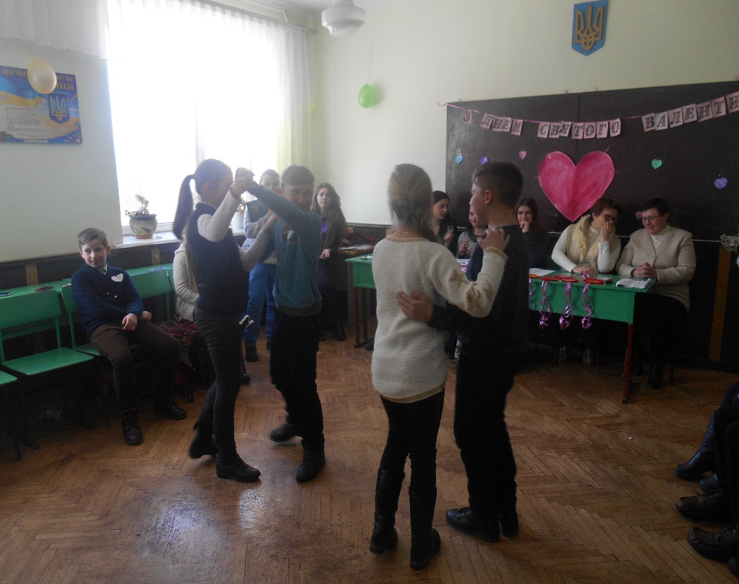
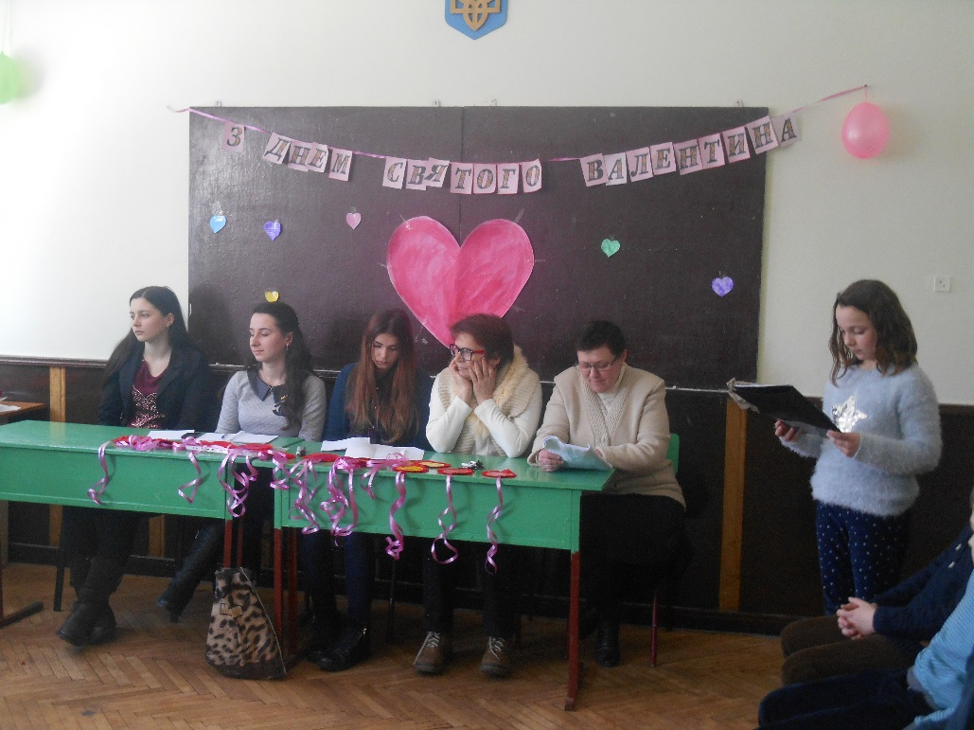
Свято Валентина

Slide 12
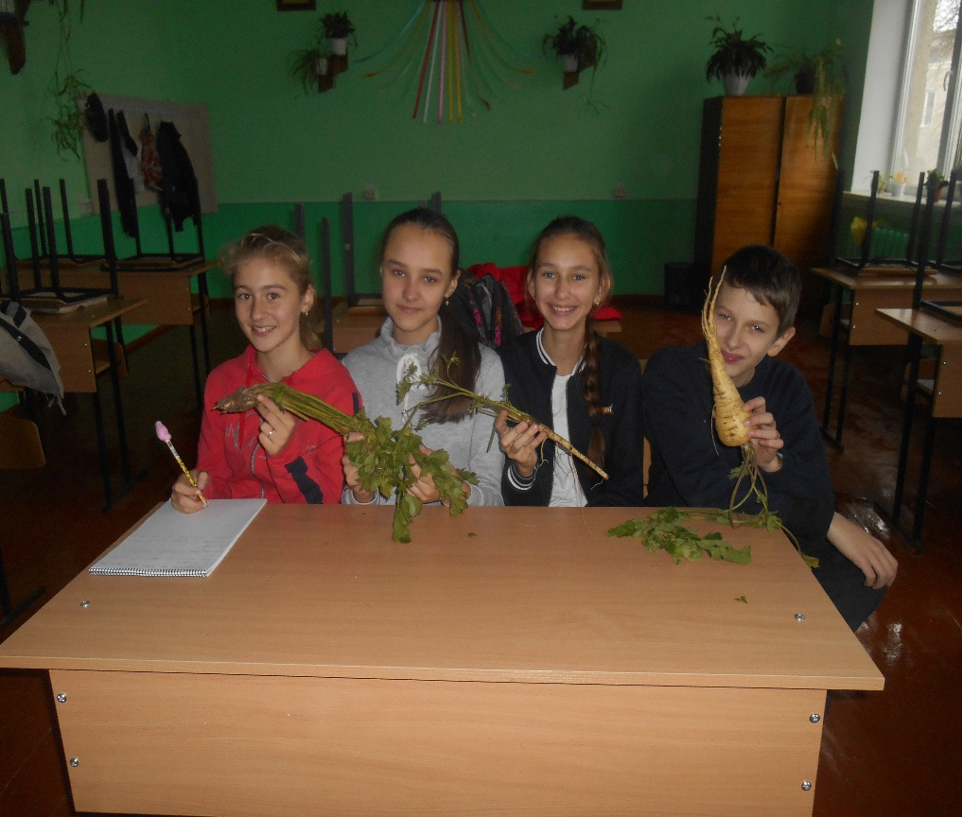
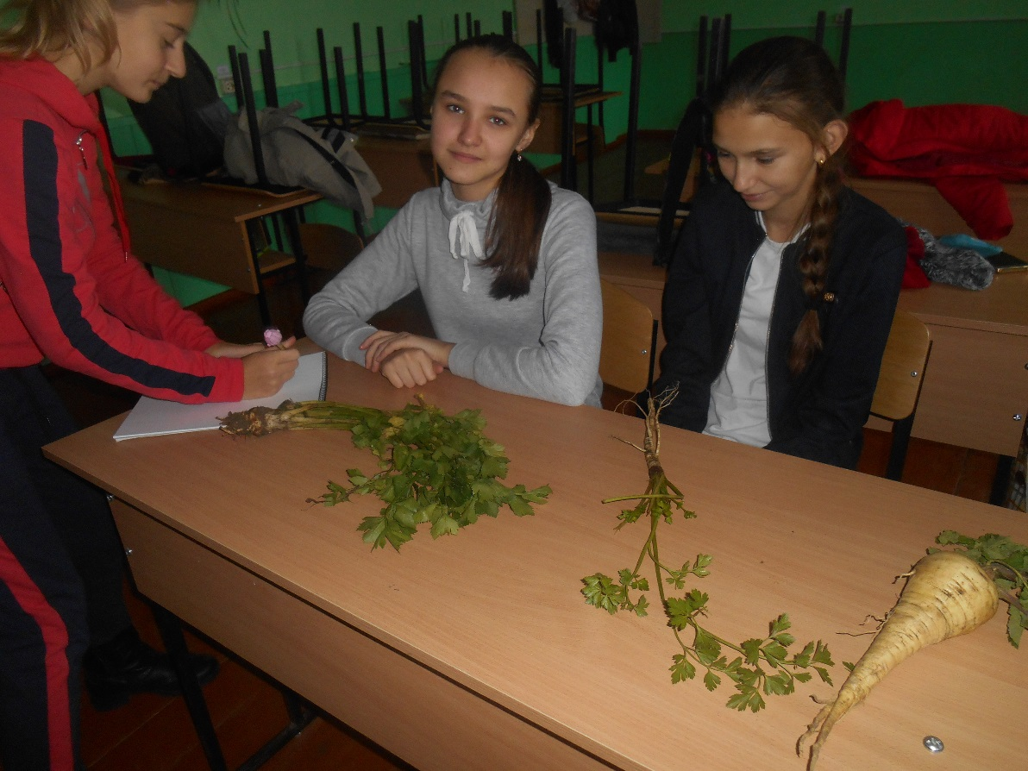
Усе знадобиться що в землі корениться

Slide 13
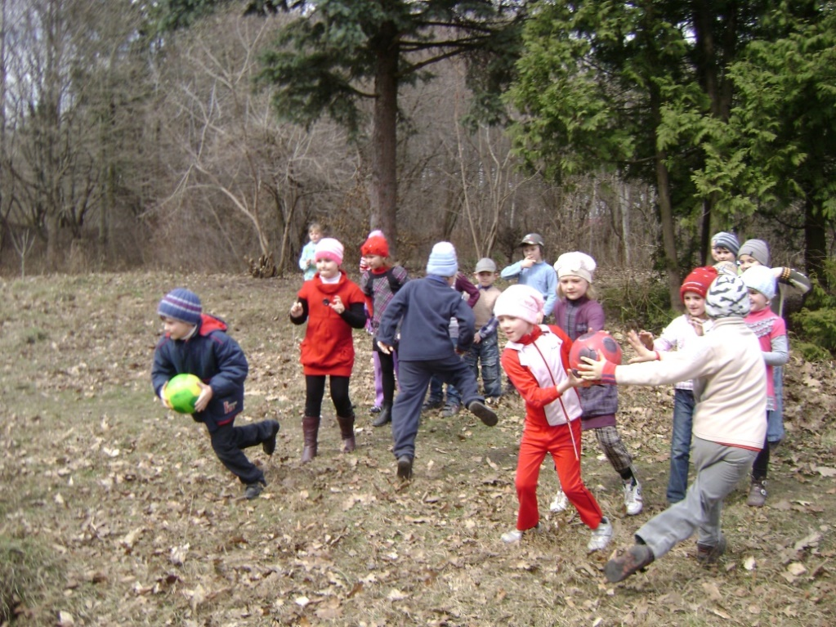
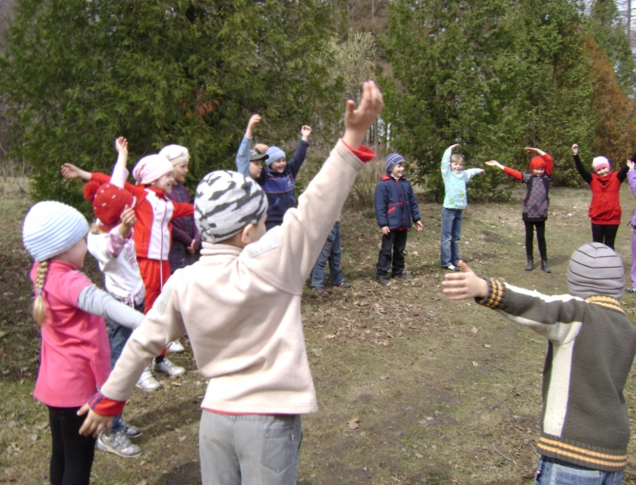
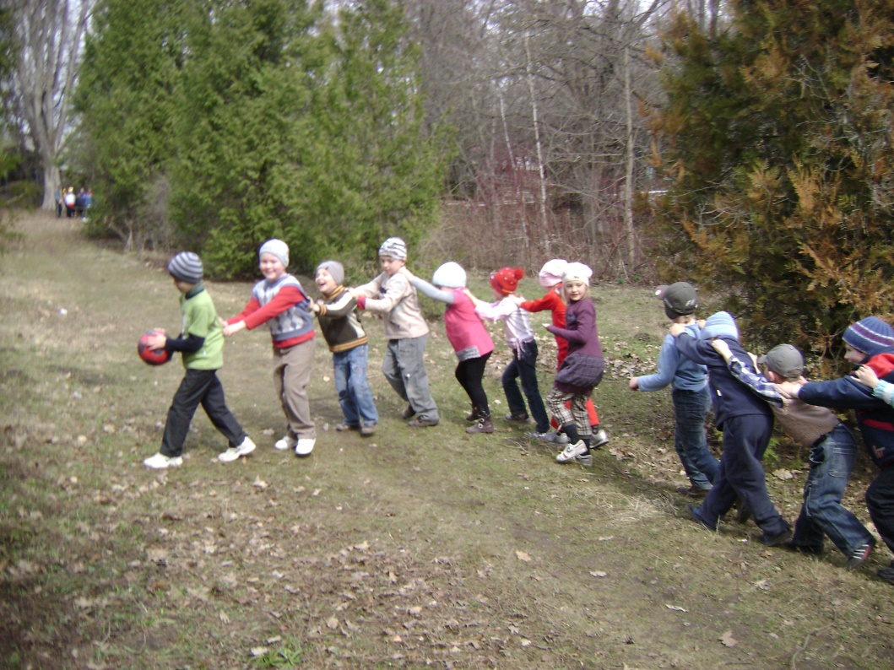
Веселі старти

Slide 14
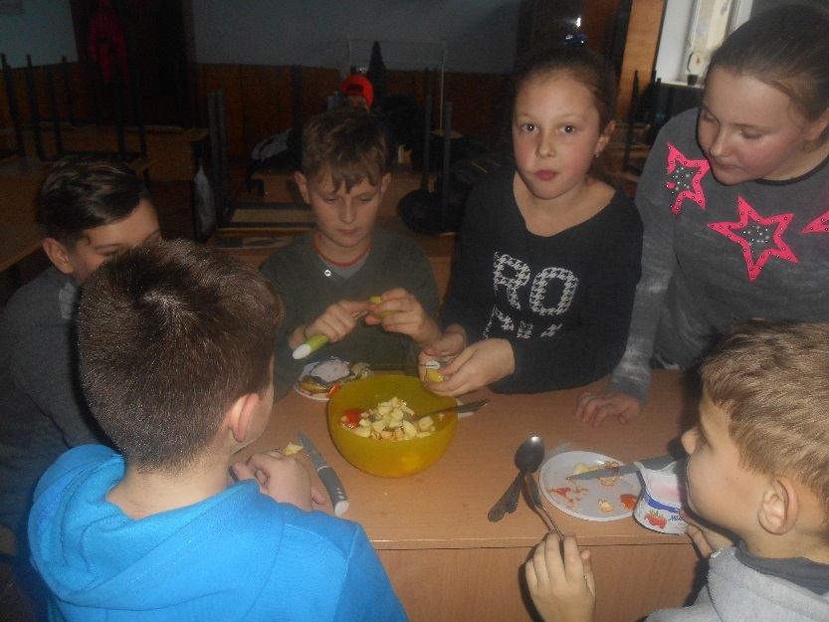
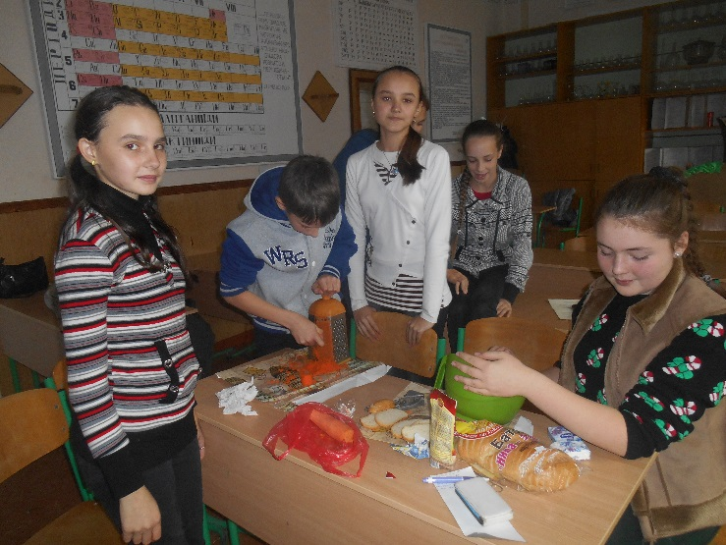
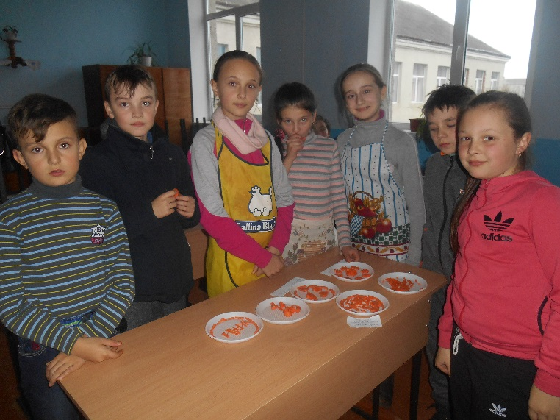
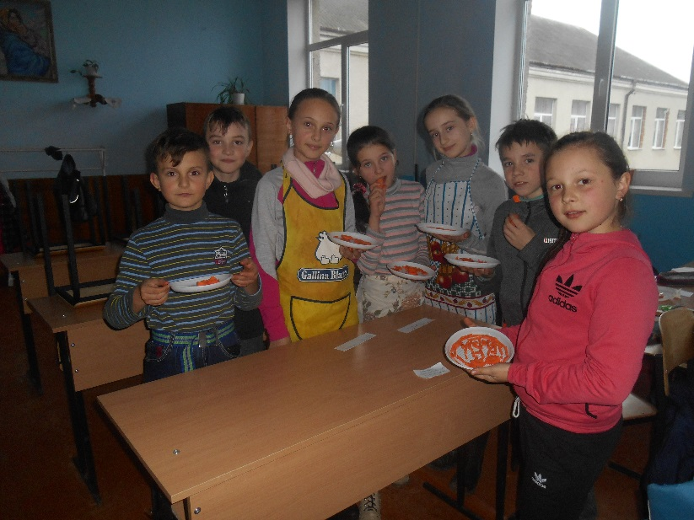
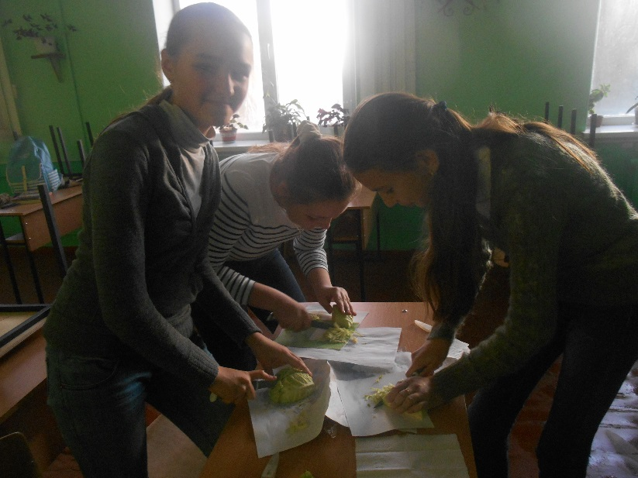
Застосування овочів у кулінарії

Slide 15
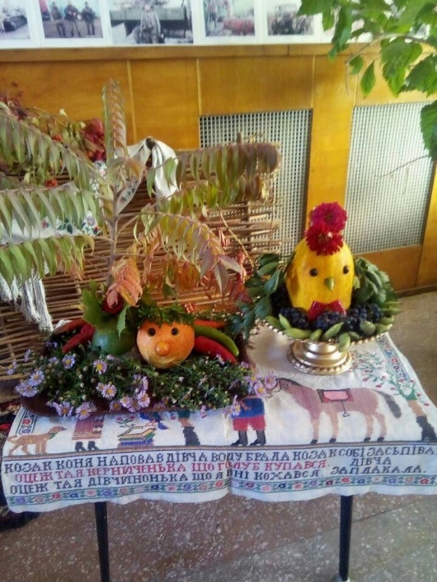
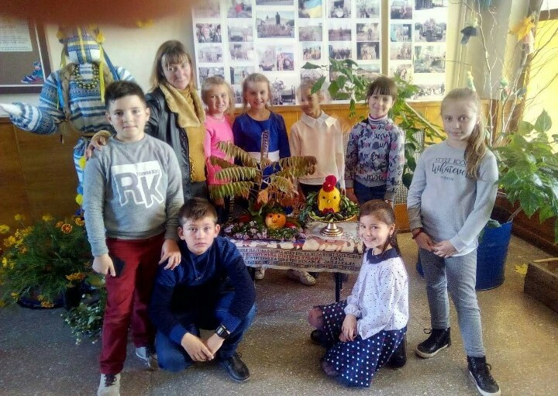
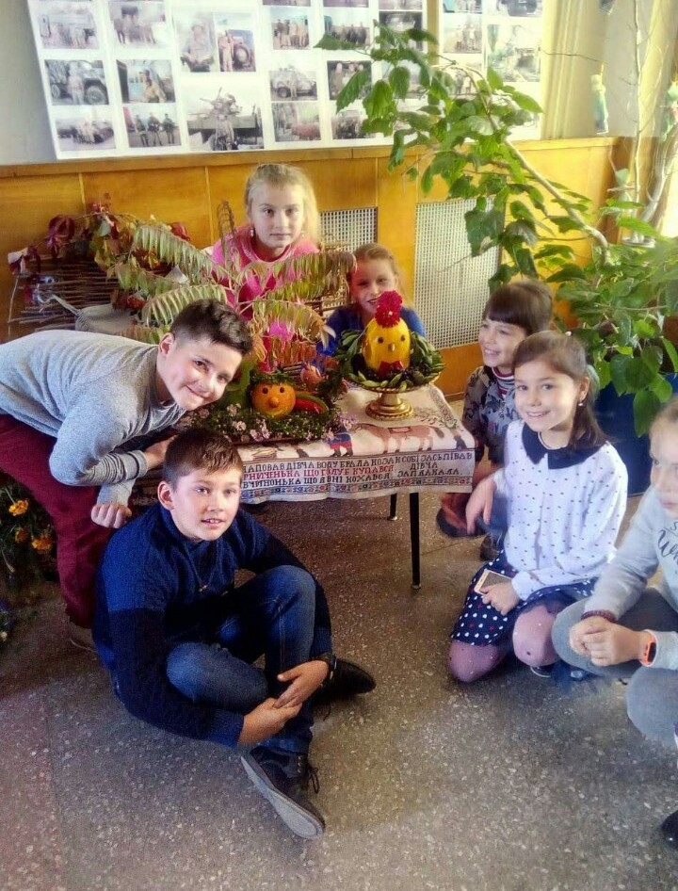
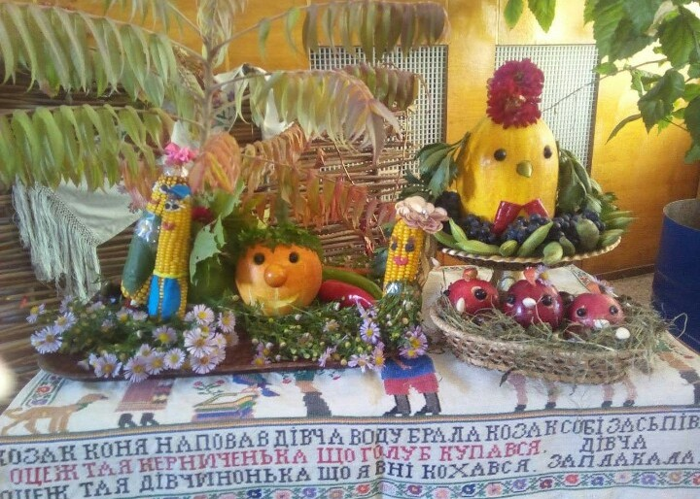
Осіння композиція

Slide 16
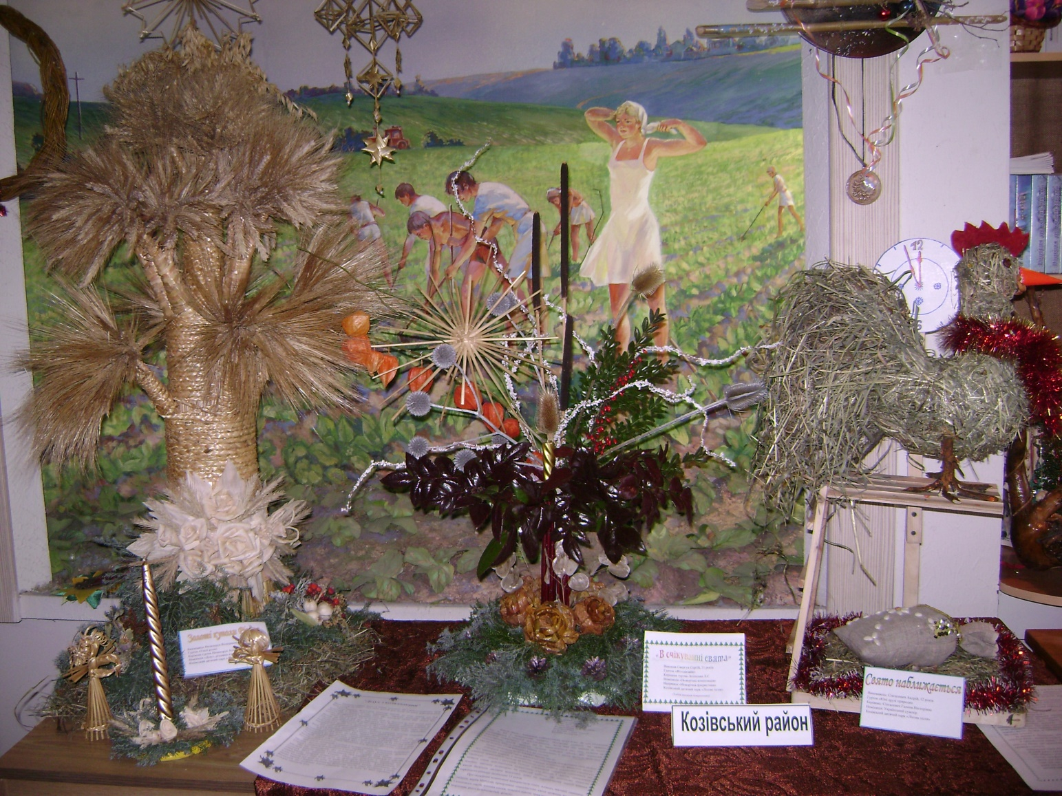
Участь в обласній виставці-конкурсі «Замість ялинки зимовий букет»

Slide 17
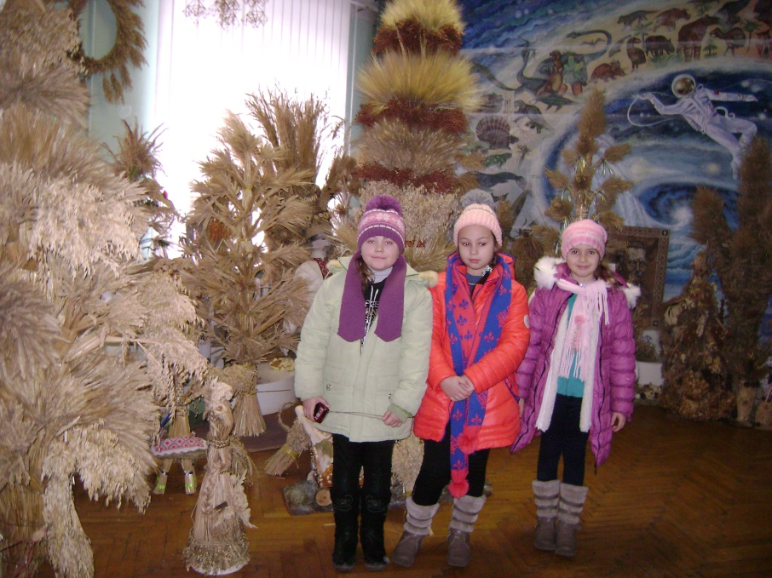
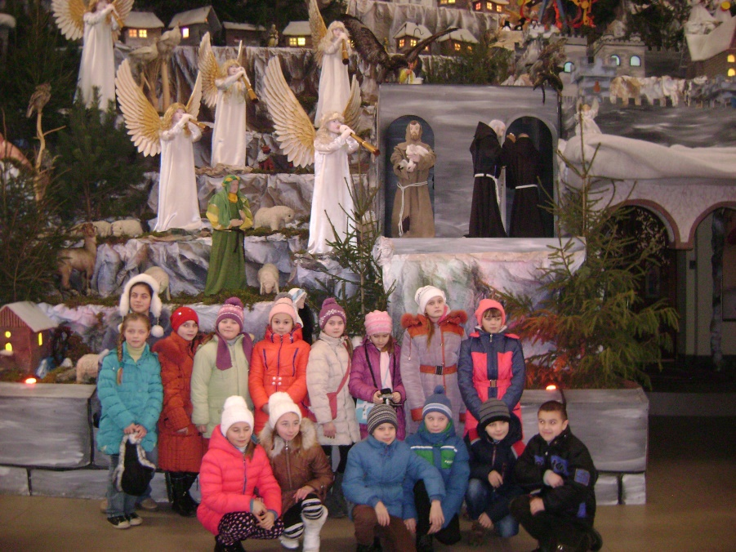
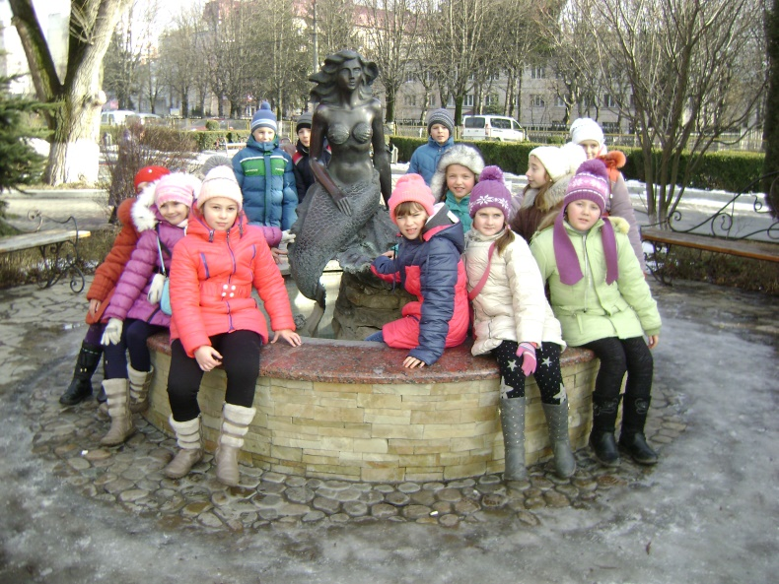
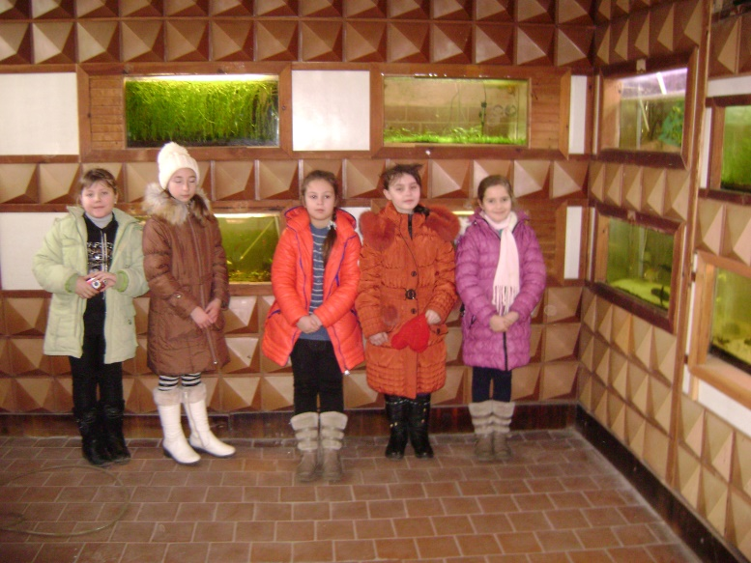
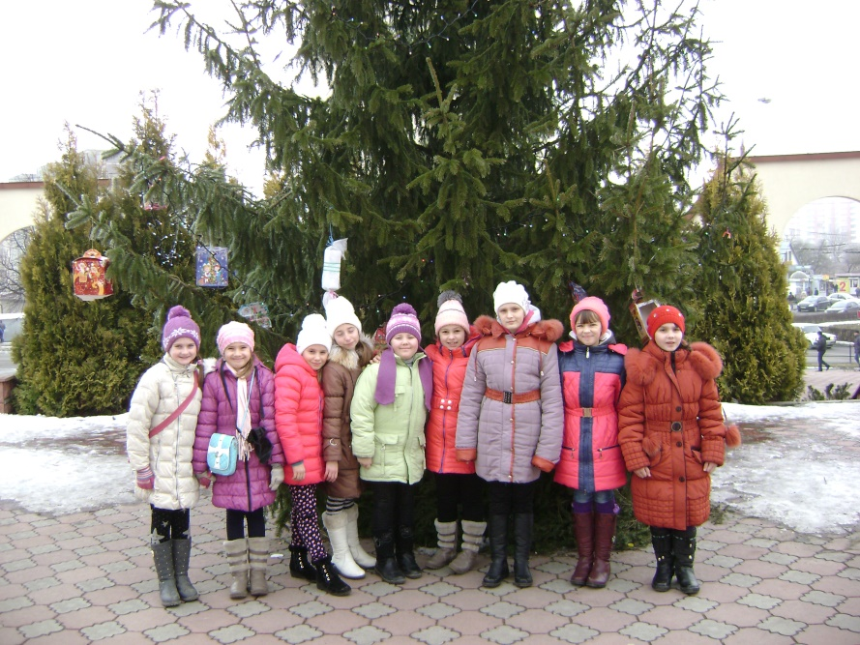
Поїздка в м. Тернопіль

Slide 18
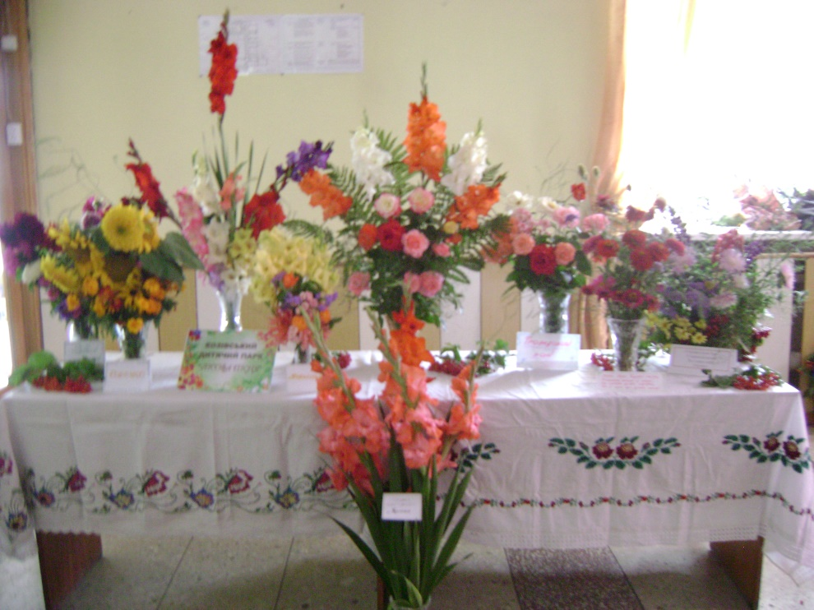
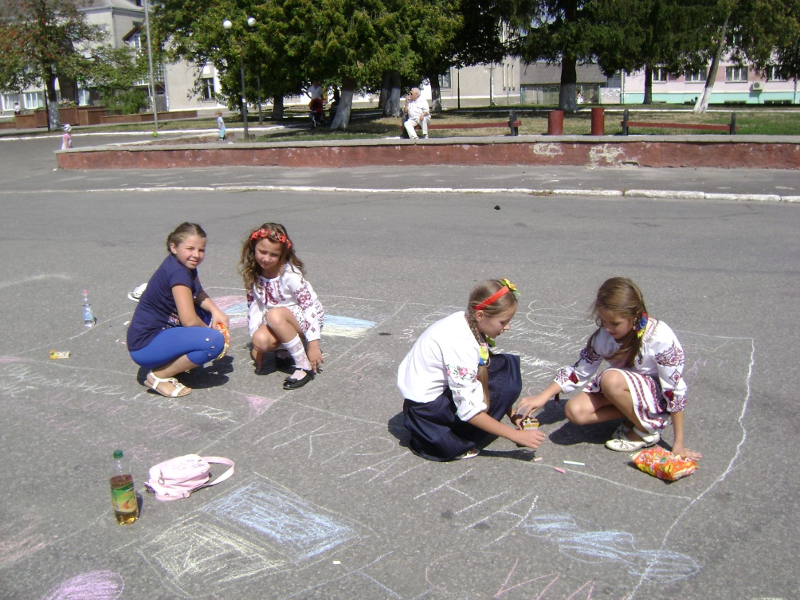
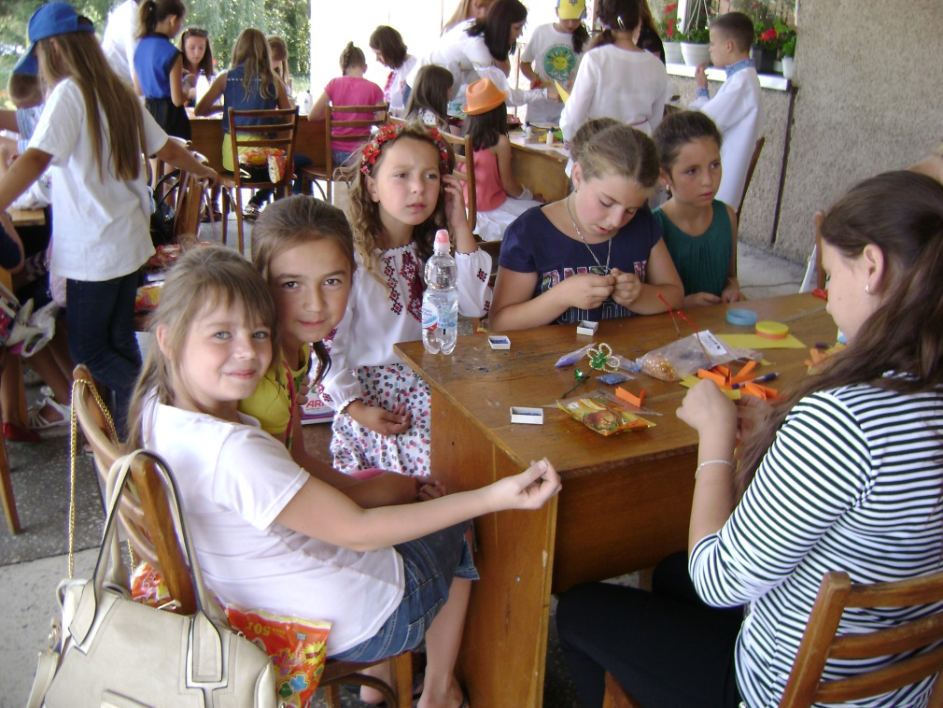
Участь у районних заходах приурочених святкуванню Дня Незалежності України

Slide 19
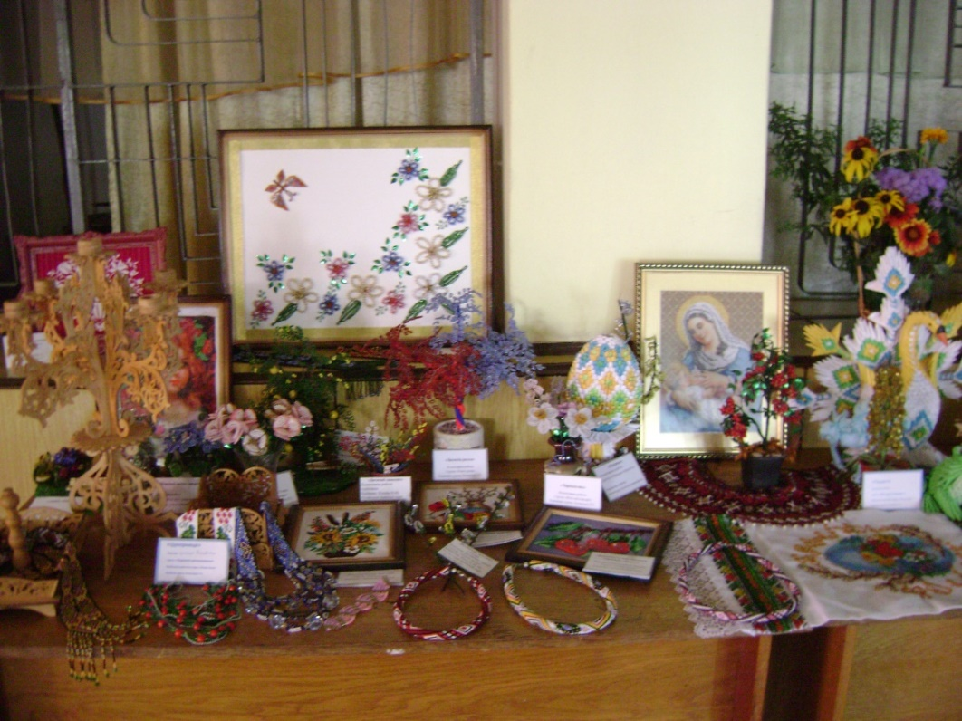
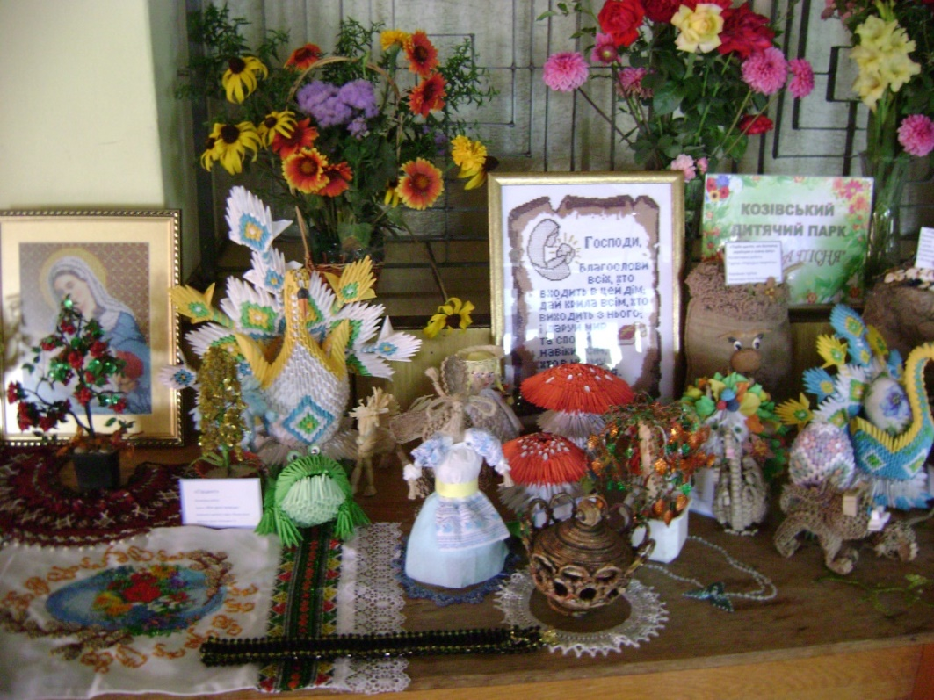
Участь у Всеукраїнській науково-практичній конференції «Проектування розвитку та психолого-педагогічного супроводу обдарованої дитини»

Slide 20
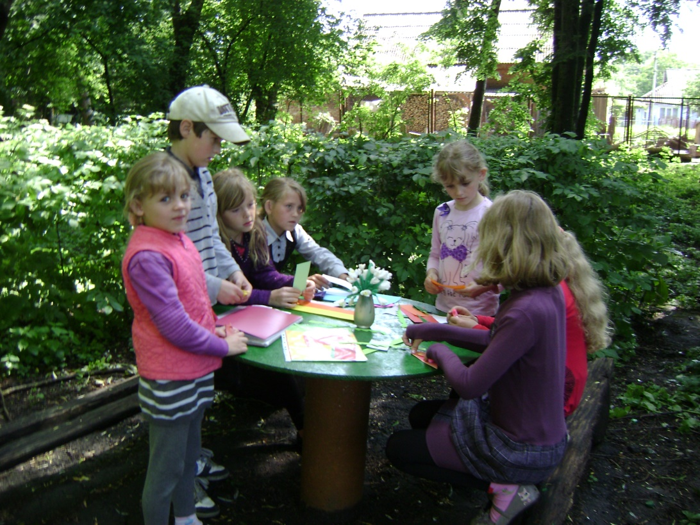
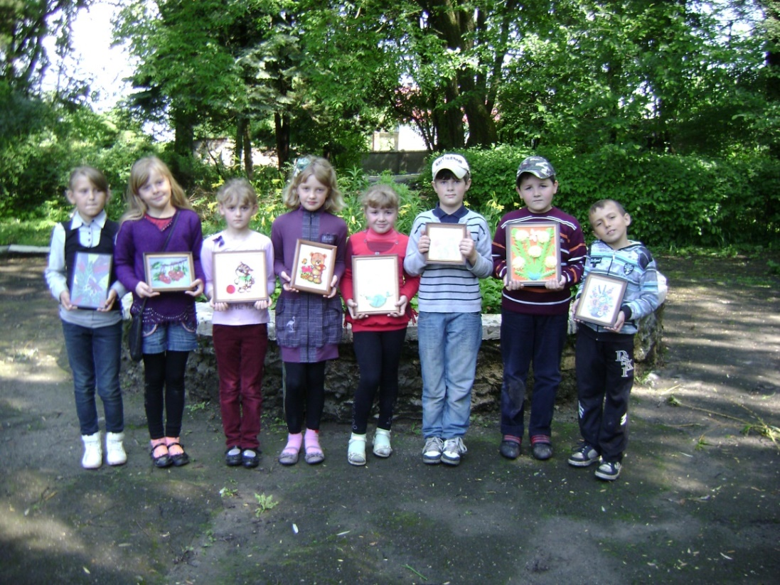
Заняття на природі

Slide 21
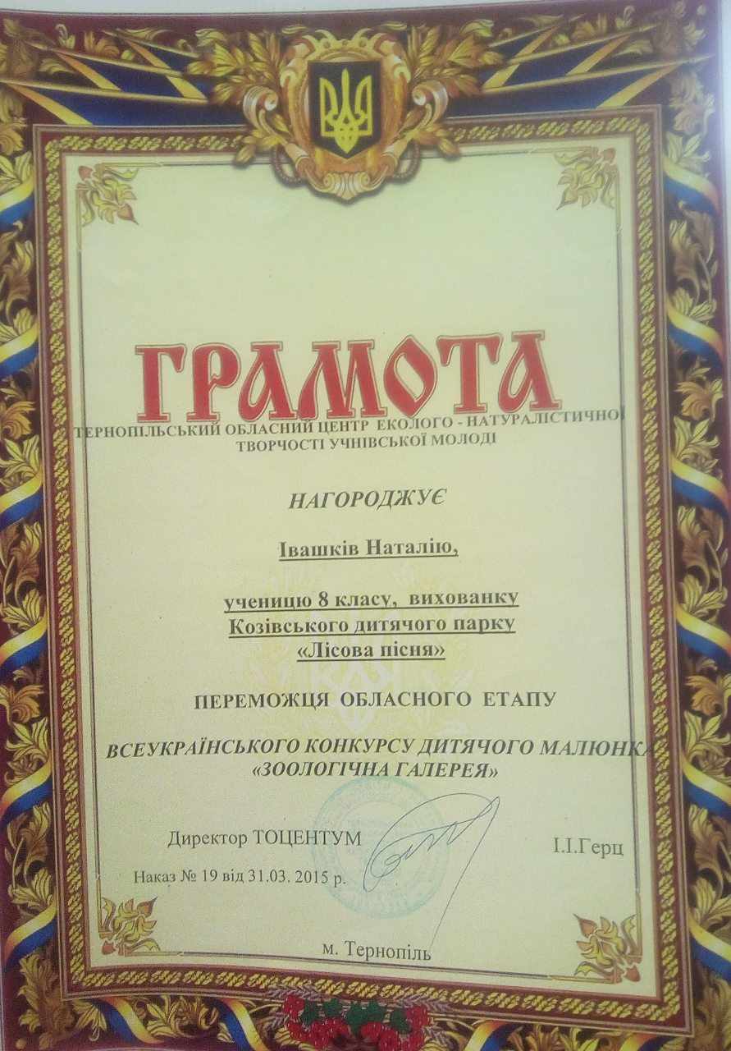
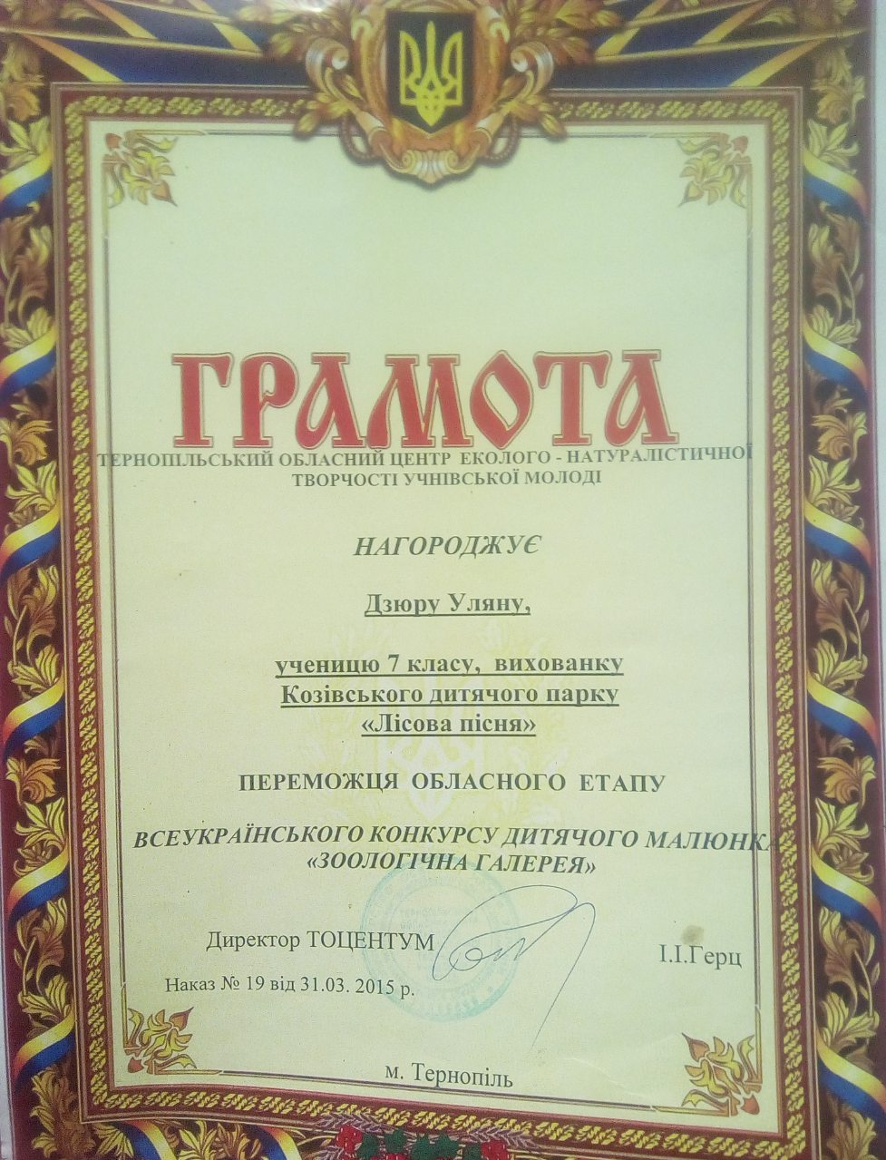
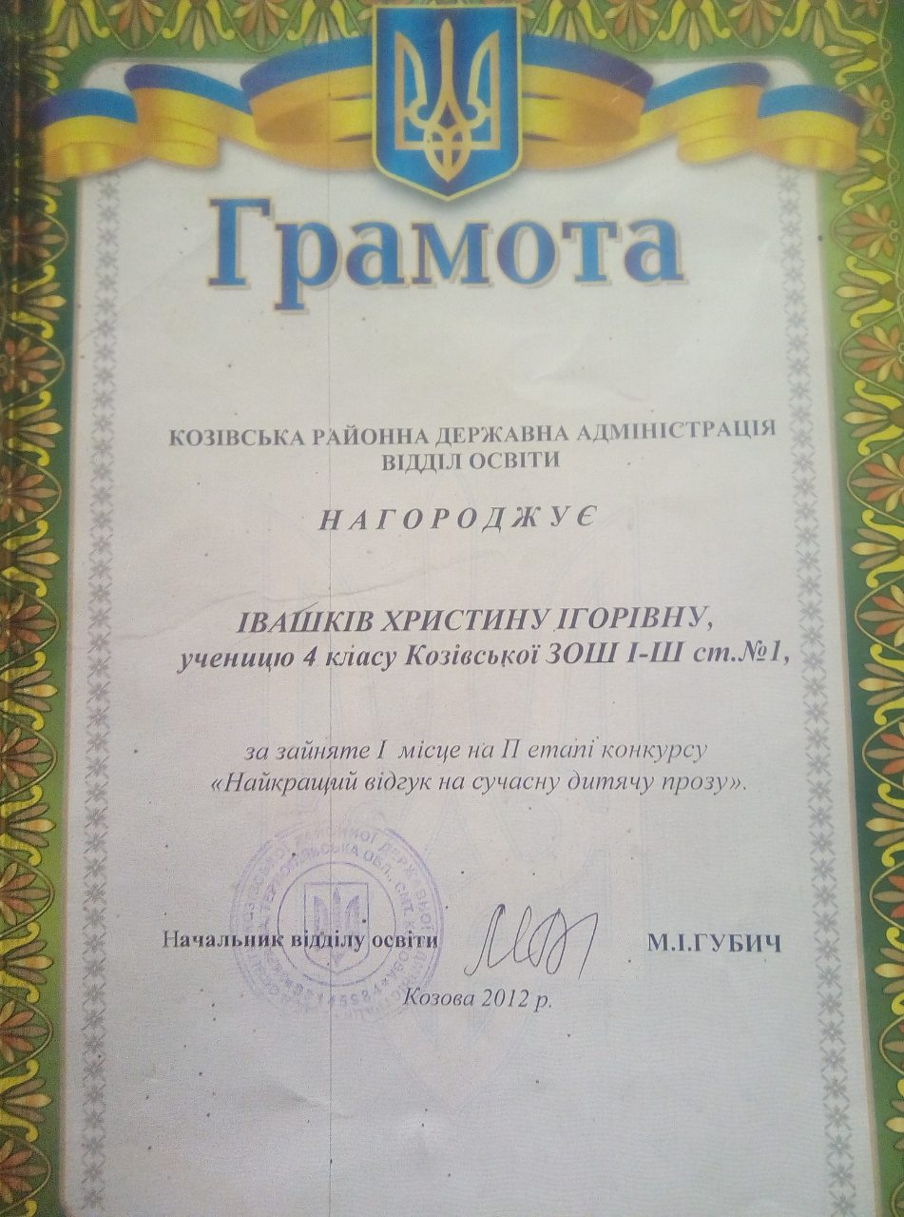
Результати праці

Slide 22
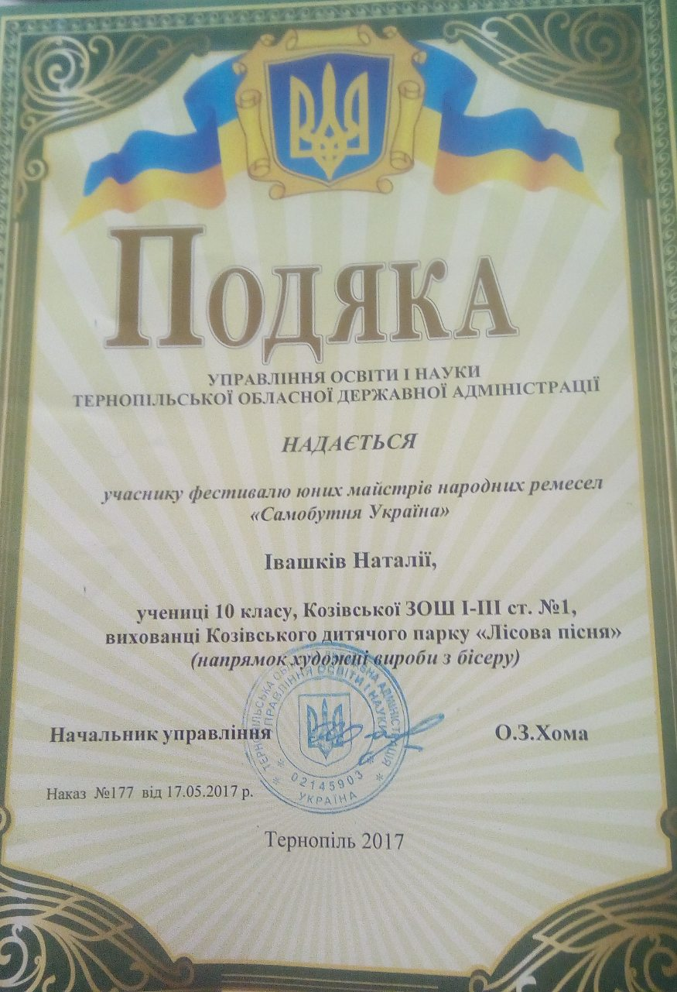
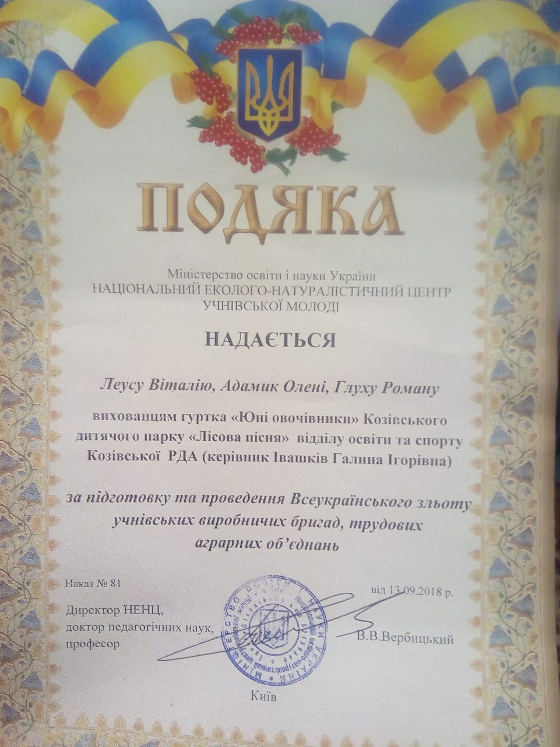

Slide 23
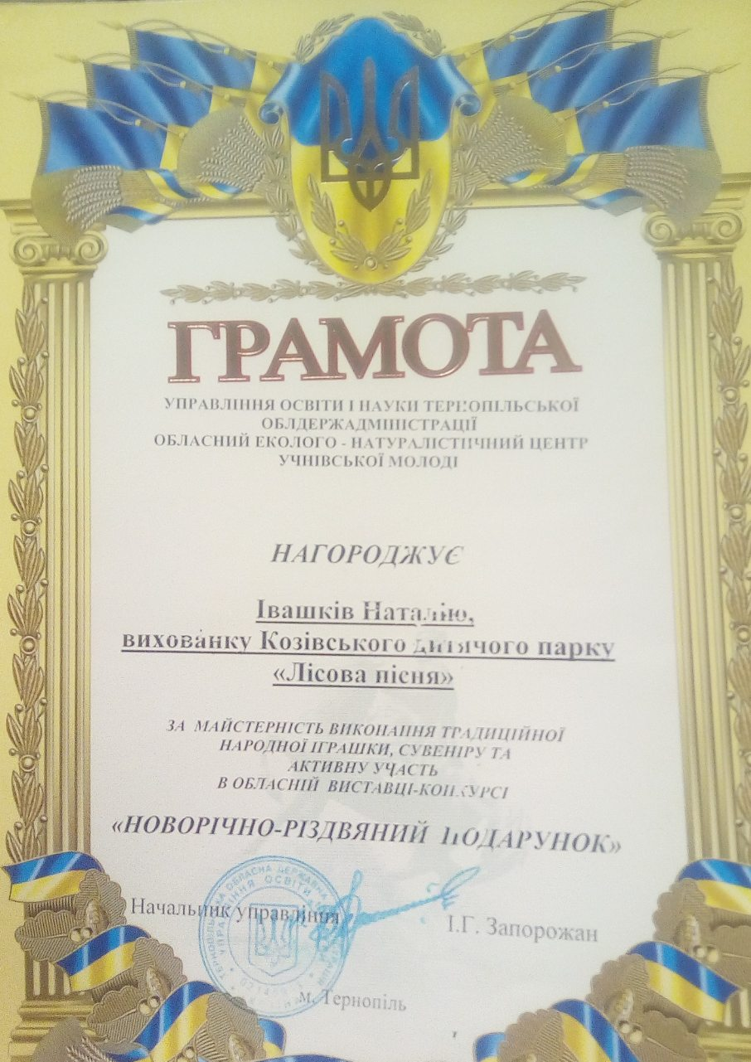
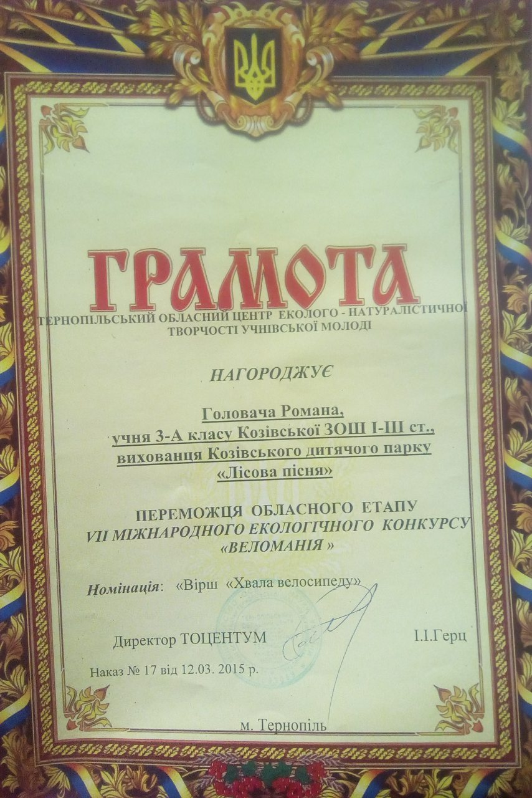
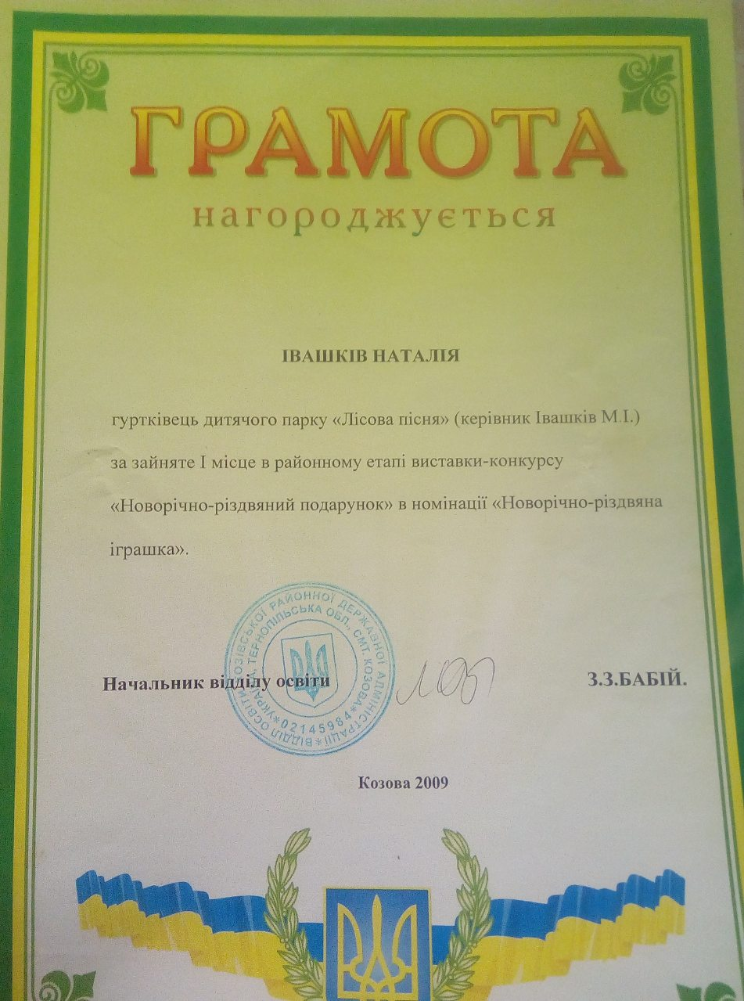
Досягнення гуртківців

Slide 24
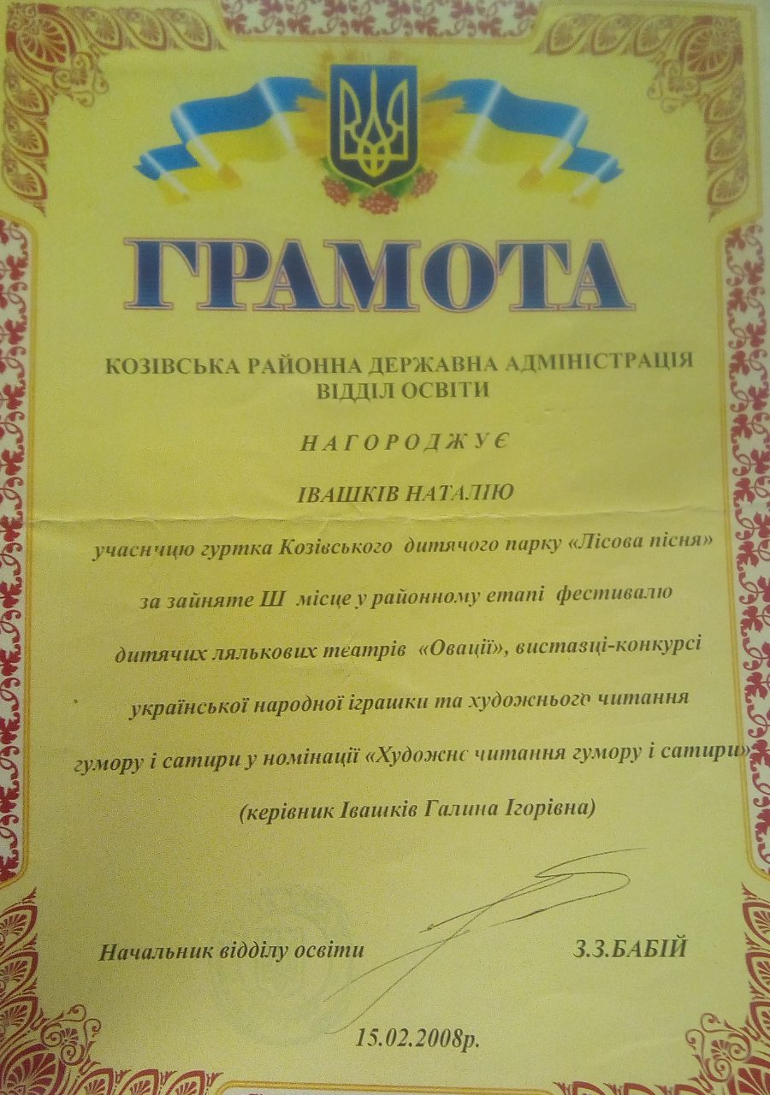
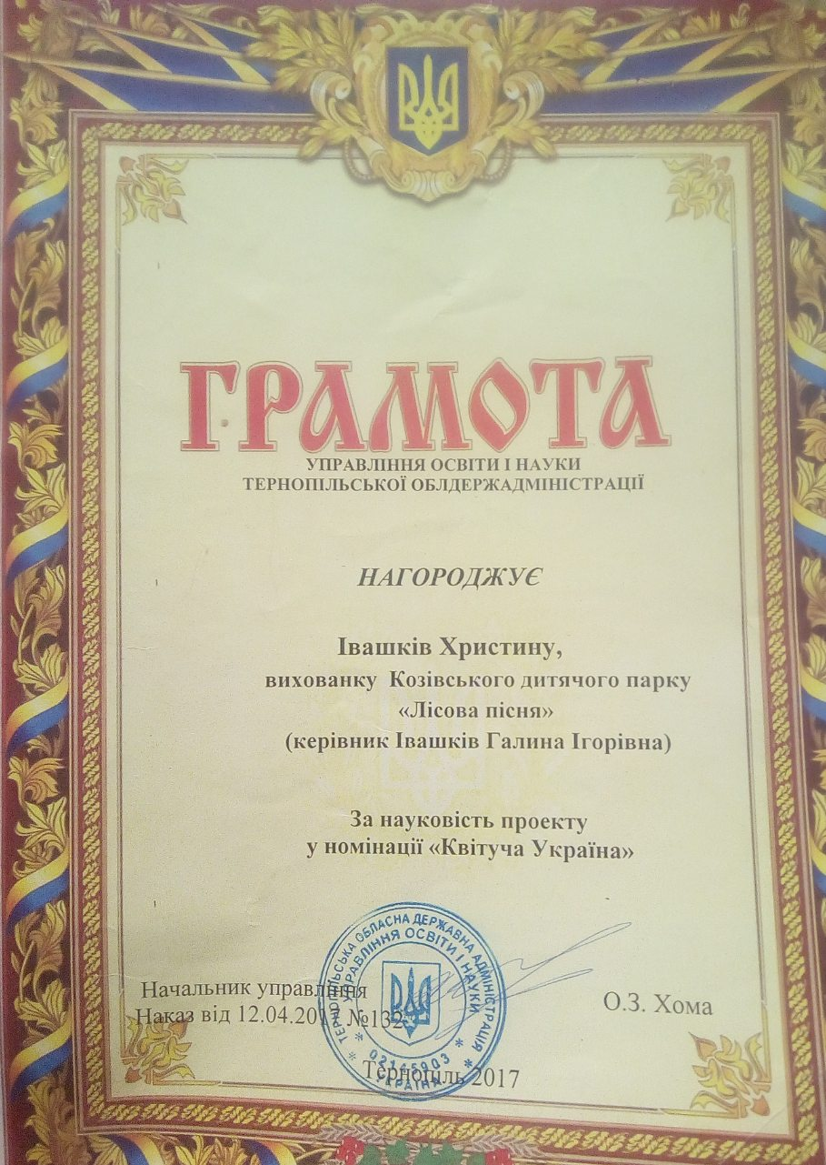

Slide 25
